Slide 1
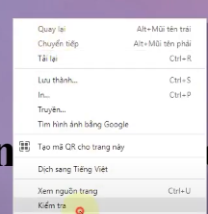
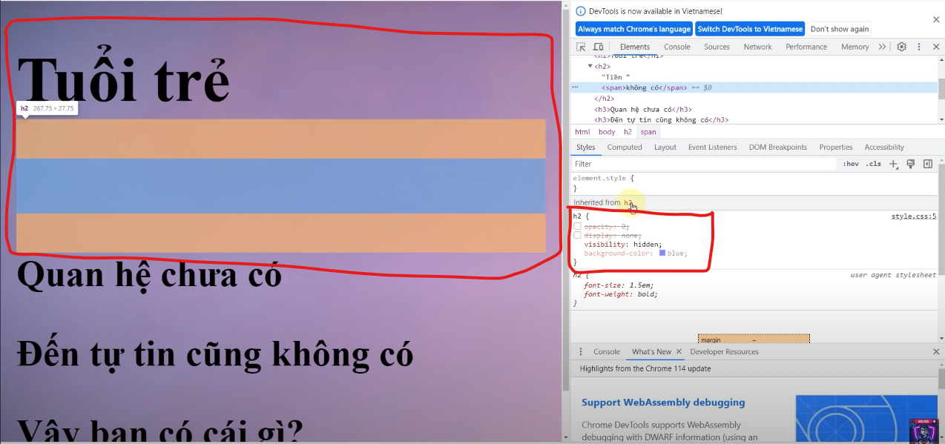
Chuột phải vào trang web rồi nhấn kiểm tra.

